Slide 1
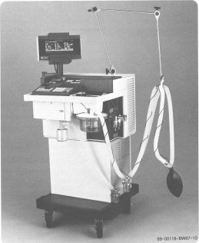
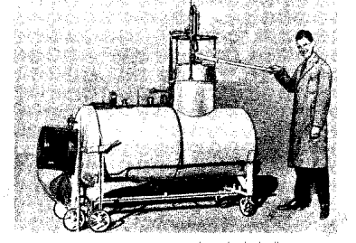
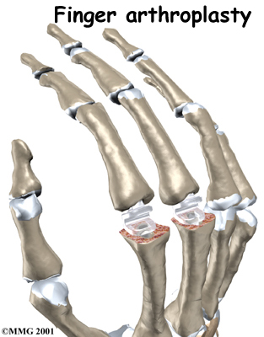
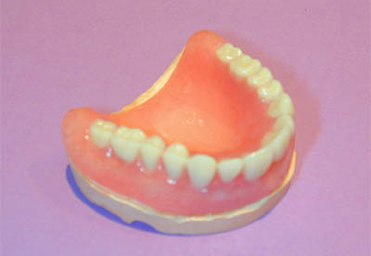
Přednášky z lékařské biofyziky Biofyzikální ústav Lékařské fakulty Masarykovy univerzity, Brno

Slide 2
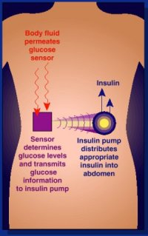
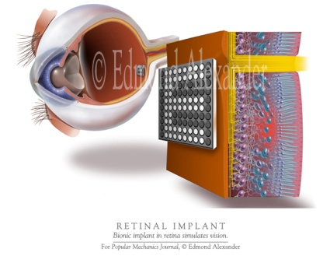
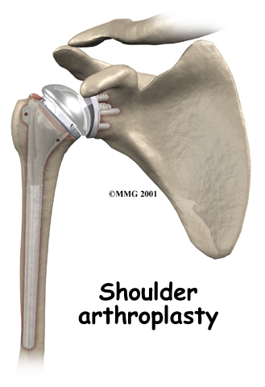
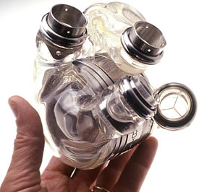
Přednášky z lékařské biofyziky Biofyzikální ústav Lékařské fakulty Masarykovy univerzity, Brno
Přístroje pro náhradu a podporu tělesných orgánů

Slide 3
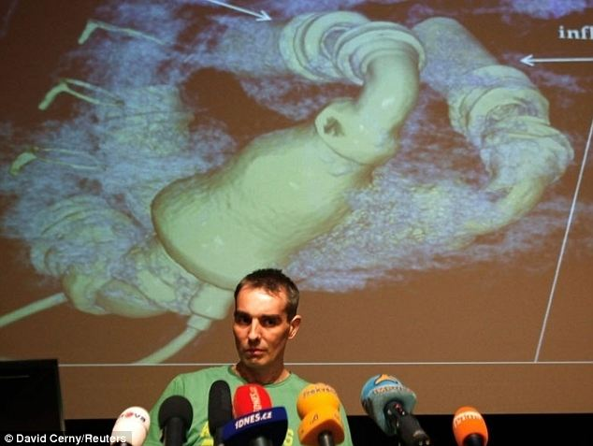
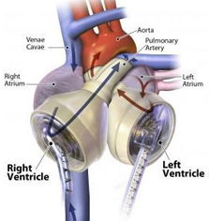
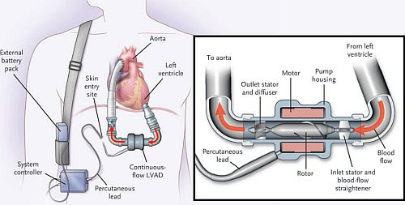
Podpora a náhrada srdce
Muž, který přežil půl roku bez pulzu se dvěma rotačními čerpadly Heartmate 2
Dvojice čerpadel s externím zdrojem energie.
V minulosti bylo vyvinuto mnoho jiných systémů a nelze vyloučit jejich paralelní využívání.

Slide 4
Mimotělní oběh -Extrakorporální membránová oxygenace (ECMO)
V průběhu velkých chirurgických výkonů na srdci nebo plících je často nutné nahradit funkci těchto orgánů mimotělním zařízením. Plíce jsou nahrazeny oxygenátorem, který dodává tělu kyslík a odstraňuje z něj oxid uhličitý.
Dva druhy oxygenátorů: s přímým kontaktem bublin plynu s krví nebo založené na difuzi plynů přes membránu oddělující krev a plyny.
U bublinových oxygenátorů bubliny kyslíku stoupají válcovou nádobou naplněnou krví. Krev přijímá kyslík a oxid uhličitý je odstraňován. Vznikající pěna se musí usadit, pak krev prochází filtrem a „pastí na bubliny“.
Membránové oxygenátory jsou vybaveny polopropustnými membránami. Problém: na membránách dochází k určité denaturaci krevních bílkovin a poškozují se krvinky, což omezuje jejich použití na několik hodin. Membrány jsou vrstvené nebo jsou z nich vyrobeny kapiláry. Tyto oxygenátory jsou dobrým přiblížením plic, avšak je nutno narušovat vrstvu krve u membrány turbulencemi.

Slide 5
Mimotělní oběh
Membránový
oxygenátor
Součástí mimotělního oběhu je pumpa (peristaltická), oxygenátor a výměník tepla umožňující ohřívání nebo ochlazování krve a tím i těla pacienta.

Slide 6
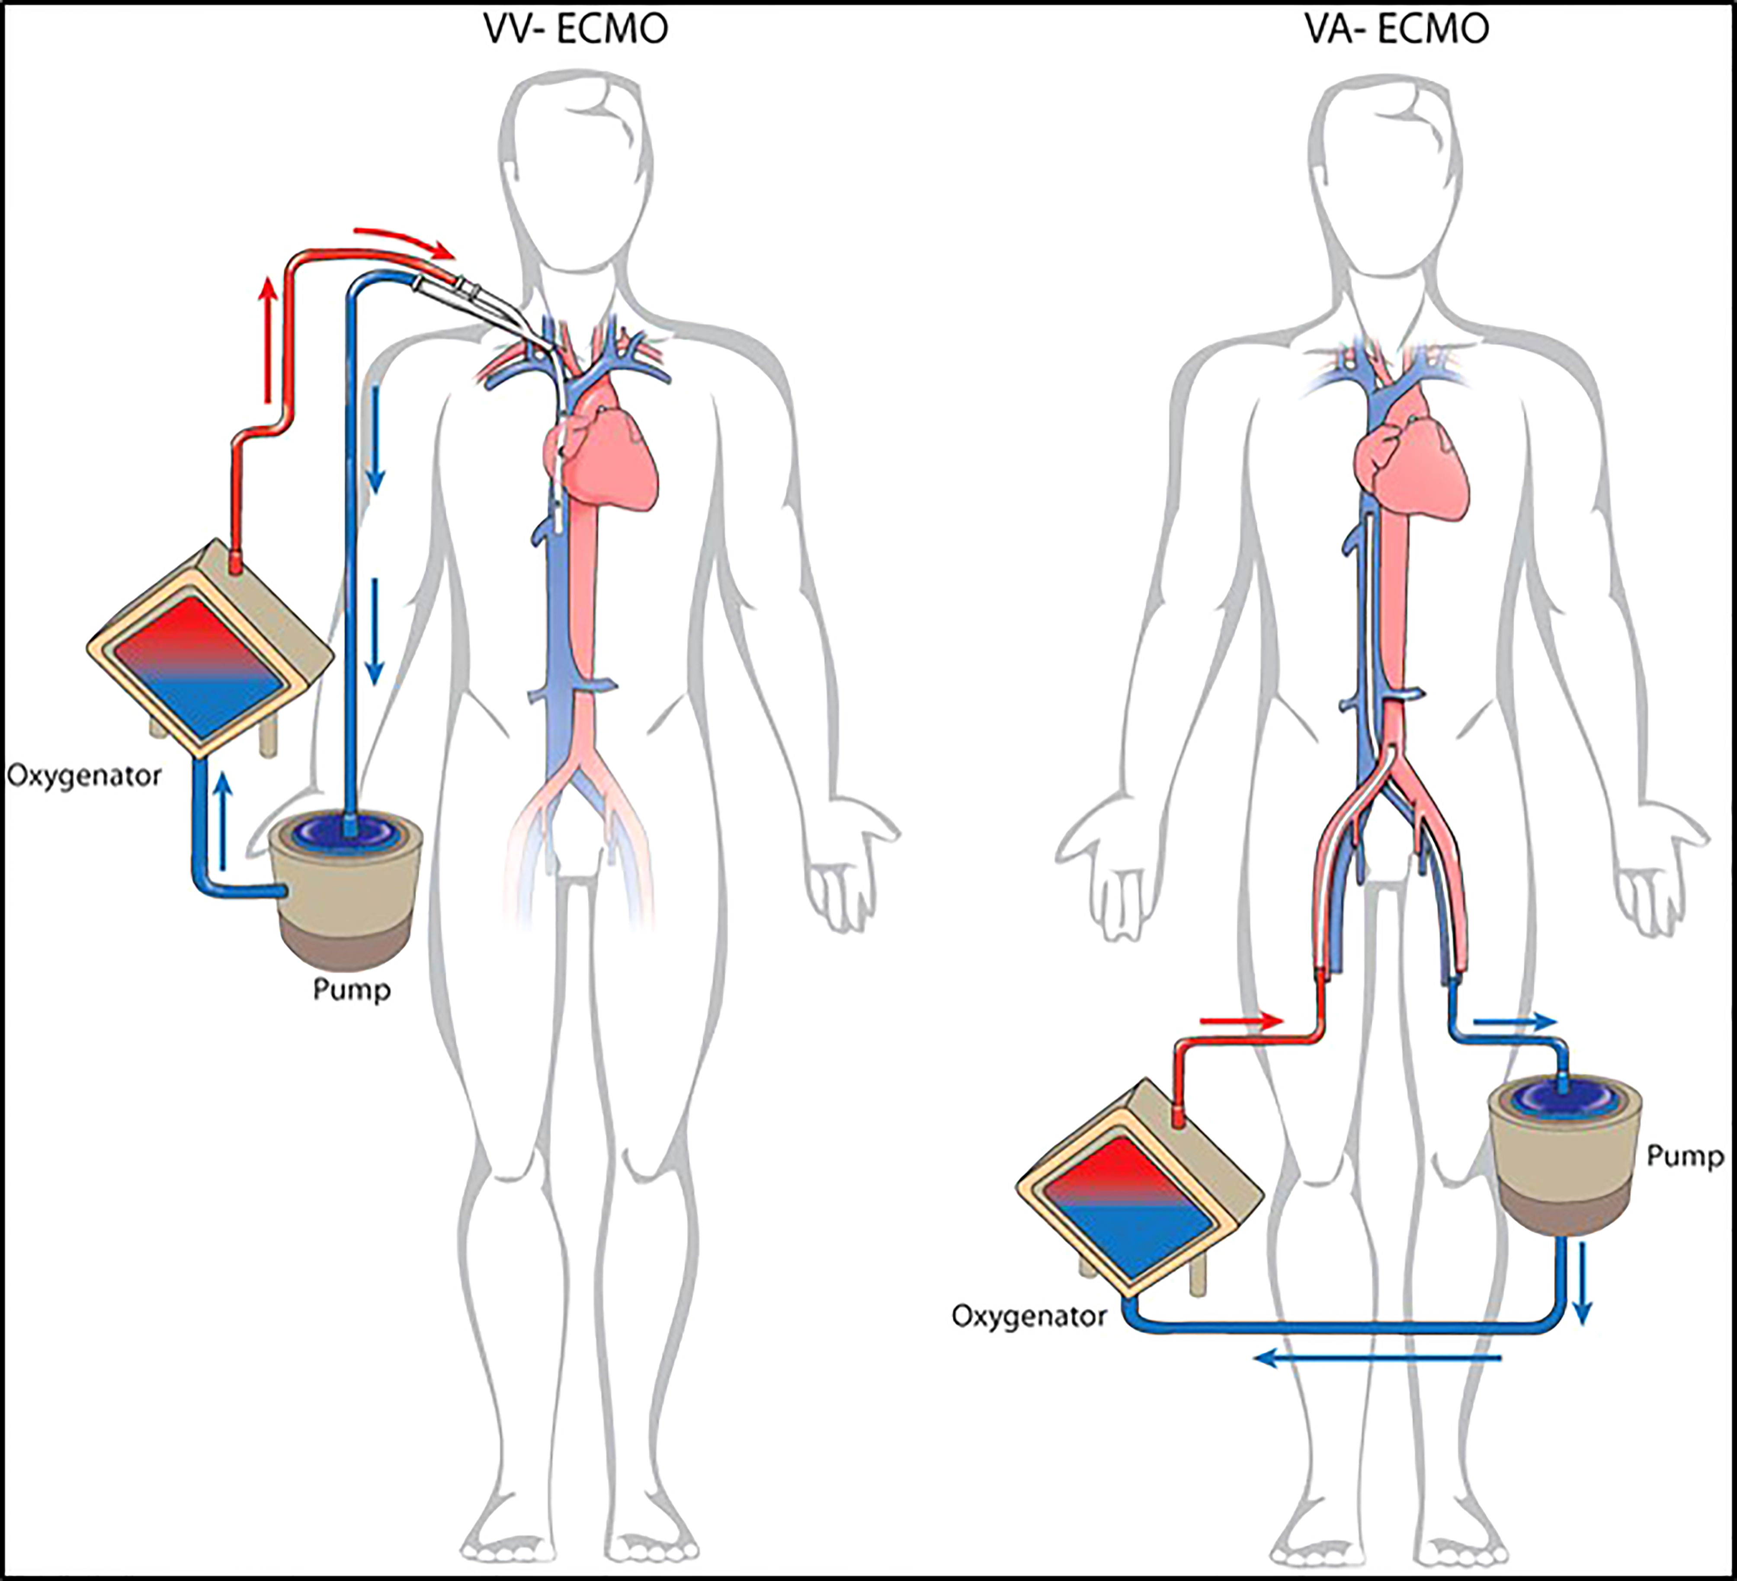
ECMO
veno-venous (V-V) and veno-arterial (V-A)
Zdroj: www.medpagetoday.com
Front. Oncol., 25 November 2022
Sec. Surgical Oncology
Volume 12 - 2022 | https://doi.org/10.3389/fonc.2022.1005929

Slide 7
Mimotělní oběh
Bublinový oxygenátor s výměníkem tepla.
Problémem všech mimotělních oběhů je nutnost poněkud zvýšit objem cirkulující krve – lze to provést např. zředěním.

Slide 8
Kardiostimulátor
Programovací zařízení
Kardiostimulátory se používají u pacientů s vážnými arytmiemi či jinými onemocněními srdce. Toto aktivní implantovatelné zařízení se skládá z elektrod a z centrální jednotky poháněné bateriemi s dlouhou životností. Mimo tělo lze kardiostimulátor naprogramovat podle konkrétního stavu pacienta.

Slide 9
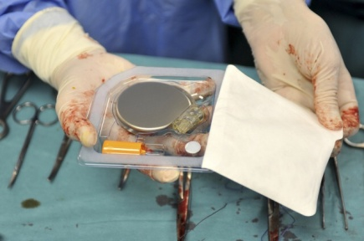
Defibrilátory
automated external defibrillator (AED)
Defibrilátory se používají v naléhavých případech pro obnovu spontánní srdeční aktivity (v případě fibrilace - míhání komor).
Implantabilní defibrilátor – kardioverter – sleduje srdeční akci a v případě problému vyšle defibrilační impulz

Slide 10
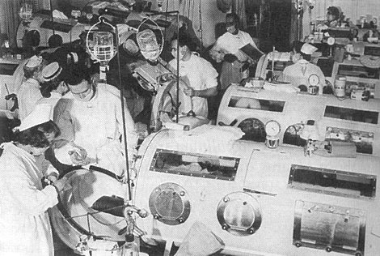
„Železné plíce“ (historie)
Uvnitř hermeticky uzavřeného válce se nachází pacient, jehož hlava je ovšem mimo vlastní válec. Vlivem proměnlivého tlaku ve válci jsou navozovány změny objemu plic a dostatečný přísun kyslíku je takto zajištěn.
www.blinn.edu/natscience/phillips/ironlung.html

Slide 11
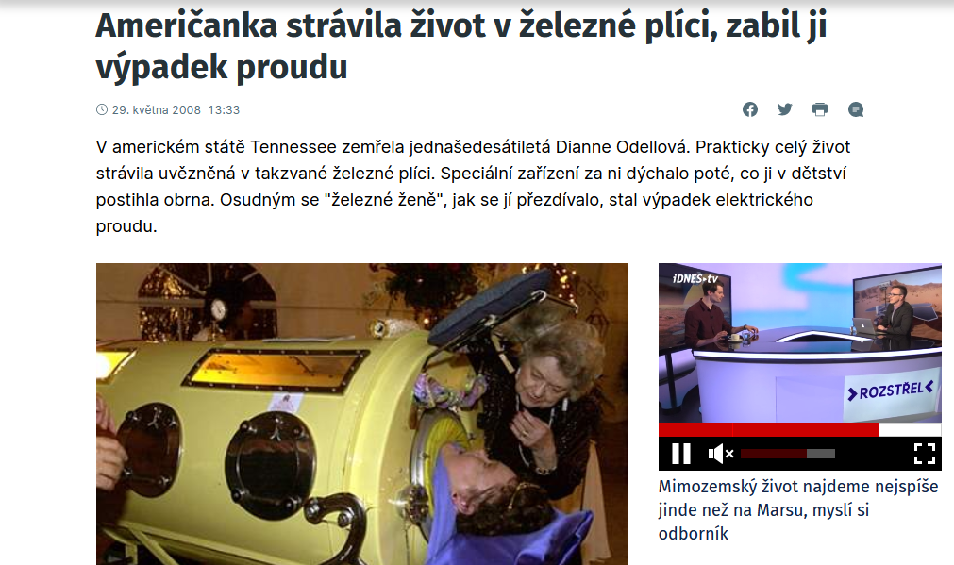
58 let s podporou dýchání…

Slide 12
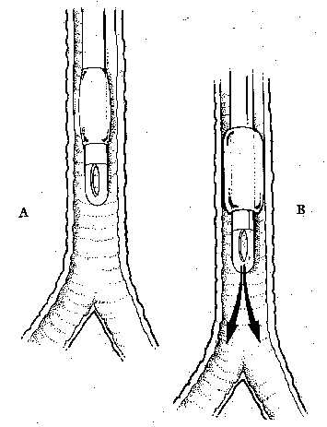
Mechanická ventilace plic
Ventilace se provádí pomocí nasazené masky či jako na obrázku podle nastaveného tlakového nebo objemového limitu vzduchu
Trysková a oscilační ventilace s vibrujícím proudem vzduchu. Druhá je používána u dětí.
http://www.mtsinai.org/pulmonary/books/physiology/chap10a.htm

Slide 13
Corovent CVUT prof Roubík at al.

Slide 14
Umělá ledvina - hemodialýza
Nadbytečný objem krve lze redukovat podtlakem na straně dialyzačního roztoku
According to: www.renalpatients.co.uk/ haemodialysis.htm. www.rheomed.de/Bilder/ produkte/dialyser.jpg

Slide 15
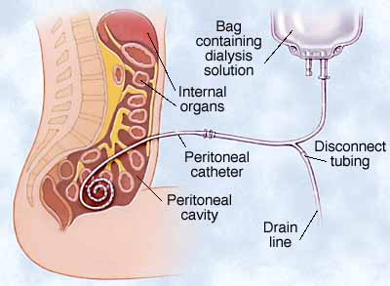
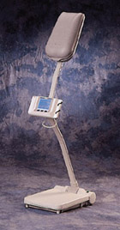
Peritoneální dialýza
Peritoneální dialýzu si pacient může provádět i doma. Do peritonea má trvale zavedený katétr, kterým si napouští a následně vypouští dialyzační roztok. Proces může být automatizován a pacient jej může absolvovat i ve spánku.
www.devicelink.com/ expo/awards02/98winQ.html. www.healthyeatingliving.com/ Kidney_failure.htm.

Slide 16
Hemofiltrace
Hemofiltrace je alternativou dialýzy. Velmi užitečná je při některých otravách. Hemofiltrát s toxickými látkami je nahrazován náhradním roztokem přidávaným do krve v potřebném množství.
According to: info-dialyse.de/.../ haemo_haemofiltration.php.

Slide 17
Hemodialýza vs. hemofiltrace
Hemodialýzou se krev očišťuje mimo tělo nemocného. Nejdůležitějšími zařízeními jsou dialyzátor, dialyzační monitor a systém hadic. Krev poháněná pumpou přitéká hadicemi z nemocného do dialyzátoru, kde se očišťuje a odkud se jinými hadicemi vrací zpátky do krevního oběhu. Opačným směrem než krev protéká dialyzační roztok, který je po průchodu dialyzátorem odváděn do odpadu. Hemodialýza užívá k odstraňování látek především difuzi a jen v menší míře filtraci
Hemofiltrace. Do hemofiltru přitéká jen krev (nikoli dialyzační roztok). Přechod látek přes membránu se děje výhradně filtrací. Aby očišťování krve bylo dost účinné, i když chybí difuzní složka, musí být množství filtrované tekutiny dostatečně velké (asi 30 litrů při jedné proceduře). Objem odfiltrované tekutiny se nemocnému nahradí speciálním sterilním roztokem. K výměně velkého objemu tekutiny při hemofiltraci je třeba membrán o velké propustnosti, které potom odstraňují i látky o větší molekulové hmotnosti. Přesto je u hemofiltrace odstraňování nízkomolekulárních látek menší než při hemodialýze.
Hemodiafiltrace. Jde o určitou kombinaci hemodialýzy a hemofiltrace. K očišťování krve užívá difuzi, zajišťující účinné odstraňování nízkomolekulárních látek, a filtraci (jejíž objem se pohybuje mezi hemodialýzou a hemofiltrací), která odstraňuje i látky o větší molekule.

Slide 18
Umělý pankreas – inzulínová pumpa
http://www.diabetesaustralia.com.au/conquest/0204-insulin-pump-therapy.htm www.pnl.gov/ energyscience/06-01/ws.htm.

Slide 19
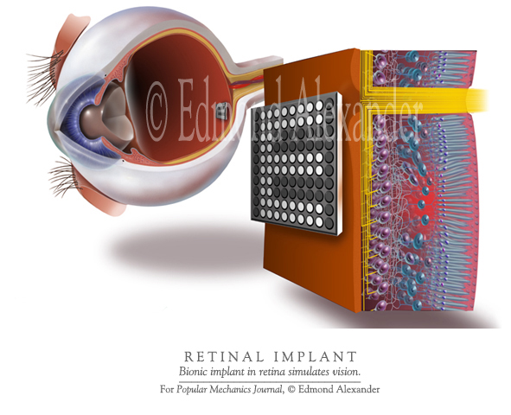
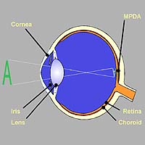
Sítnicový implantát
MPDA – micro-photo-diode-array
Toto zařízení a jeho analogie je klinicky testováno. Mělo by umožnit základní orientaci v prostoru.
www.nmi.de/deutsch/ showprj.php3?id=3&typ=1

Slide 20
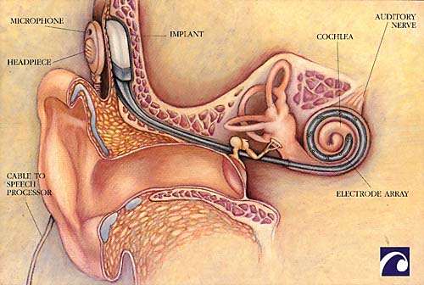
Kochleární implantát
Elektronický kochleární implantát může částečně nahradit Cortiho orgán, zvlášť u dětí, které mají neporušený sluchový nerv. Jde o elektrodový systém implantovaný do hlemýždě, který může stimulovat nervová vlákna pomocí impulsů generovaných v tzv. řečovém procesoru. Viz též přednášku o vyšetřování smyslů a korekci jejich vad.
http://www.accessexcellence.org/AB/BA/biochip3.html

Slide 21
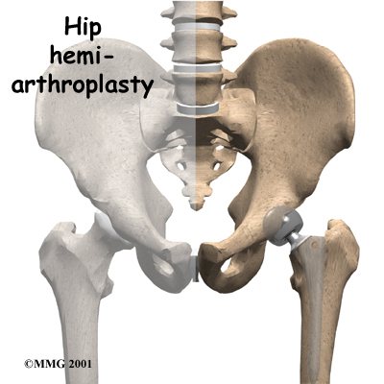
Náhrada kyčelního kloubu
Náhrady kyčelního nebo jiných kloubů se původně vyráběly z nerezové oceli, dnes se používají kombinace plastů a keramiky nebo titanu či jeho slitin. Titanový povrch je porézní, což umožňuje kosti vrůstat do povrchu implantátu – snižuje se tím potřeba kostního cementu.
http://www.orthogastonia.com/patient_ed/html_pages/hip/hip_hemiarthrooplasty.html

Slide 22
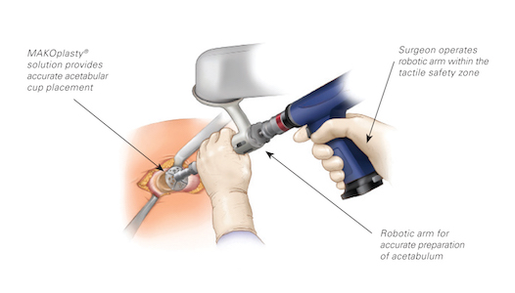
Umístění implantátu jamky kyčelního kloubu (acetabula)
Roboty v ortopedické chirurgii. Některé části endoprotéz kloubů musí být umístěny (orientovány) s velkou úhlovou přesností. Roboty v medicíně nelze chápat jako samostatně operující zařízení. Jde spíše o prodlouženou a zpevněnou ruku chirurga.
babbage.me.ic.ac.uk/ case/mim/projects/acrobot/. http://www.nlm.nih.gov/medlineplus/ency/imagepages/9494.htm

Slide 23
Náhrada kolenního kloubu

Slide 24
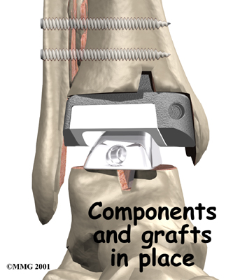
Kotník
http://www.orthogastonia.com/patient_ed/html_pages/ankle/ankle_arthroplasty.html

Slide 25
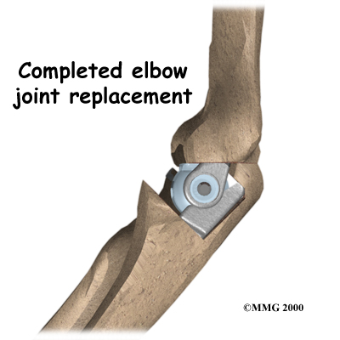
Náhrada ramenního a loketního kloubu
http://www.orthogastonia.com/patient-ed.html

Slide 26
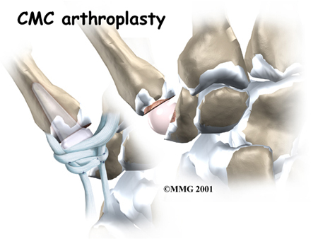
Karpometakarpální skloubení, klouby palce a prstů
CMC = karpometakarpální
http://www.orthogastonia.com/patient_ed.html

Slide 27
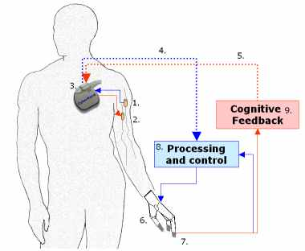
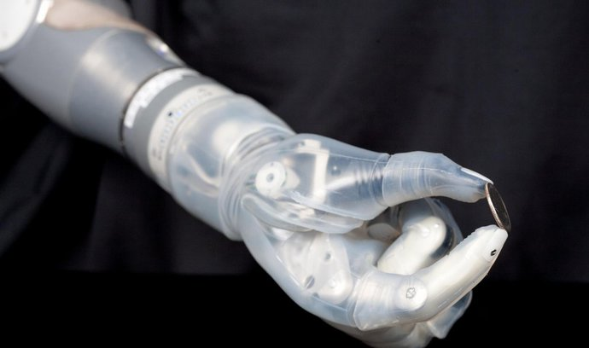
Bioprotéza ruky – nastupující realita
Elektroda na eferentním nervu;
Elektroda na aferentním nervu;
Implantovaná část pro snímání nervové aktivity a stimulaci nervů;
Eferentní telemetrické spojení;
Aferentní telemetrické spojení;
Bionická ruka;
čidla;
Dekódování pacientových úmyslů a řízení protézy;
Jednotka zprostředkující signály z čidel do mozku.
Podsystémy 8-9 budou mimo tělo, avšak snadno přenosné.
http://www-arts.sssup.it/research/projects/CyberHand/default.htm

Slide 28
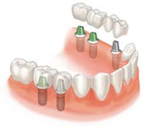
Zubní náhrady
Nesnímatelná
náhrada chrupu
Částečné protézy
Snímatelná horní protéza

Slide 29
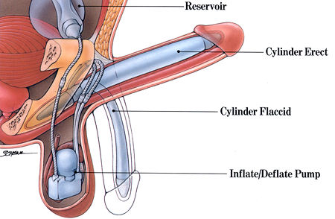
Penilní endoprotéza

Slide 30
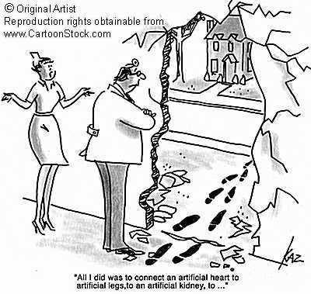
Autor: Vojtěch Mornstein, Vladan Bernard
Grafika: Lucie Mornsteinová
Poslední revize a ozvučení: březen 2020
Obsahová spolupráce: Carmel J. Caruana, Ivo Hrazdira

